Slide 1


AUTOMÁTICO
Engana-se
Texto de José Cláudio Fernandes
Apresentação: Dorotéia Gomes

Slide 2
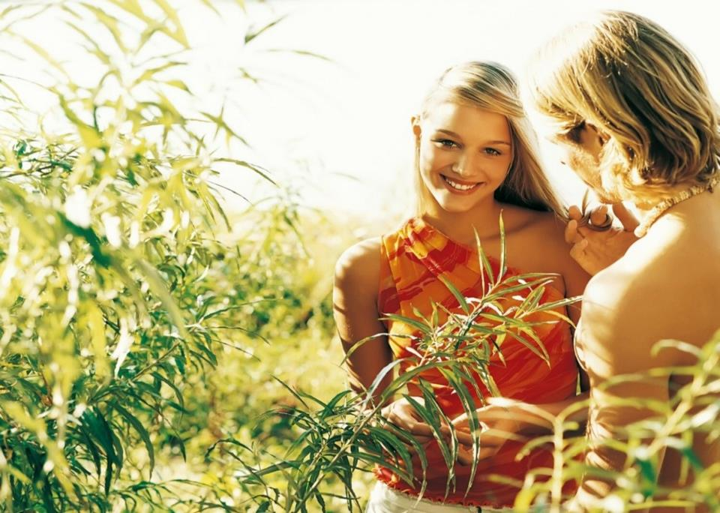
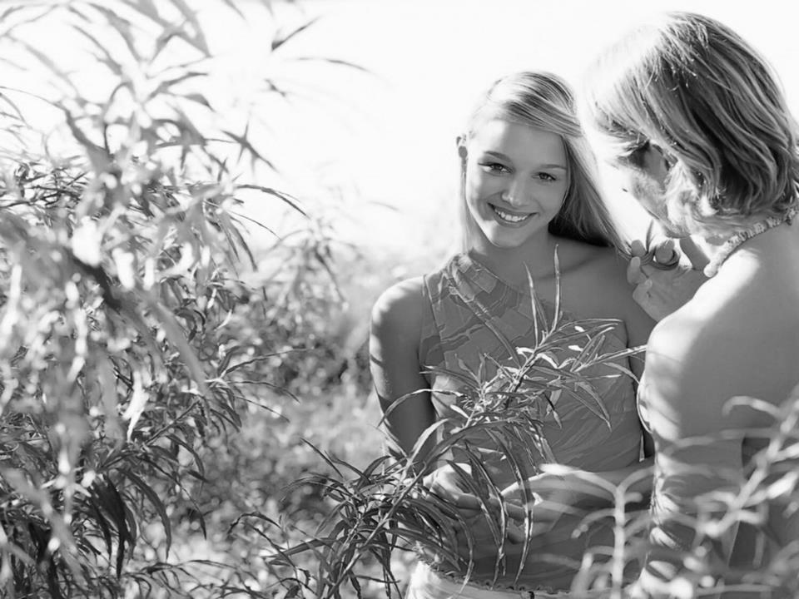
Engana-se, quem pensa,
Que o amor nasce inteiro,
É uma fagulha intensa,
Mas, tem que ser conquistado primeiro.

Slide 3
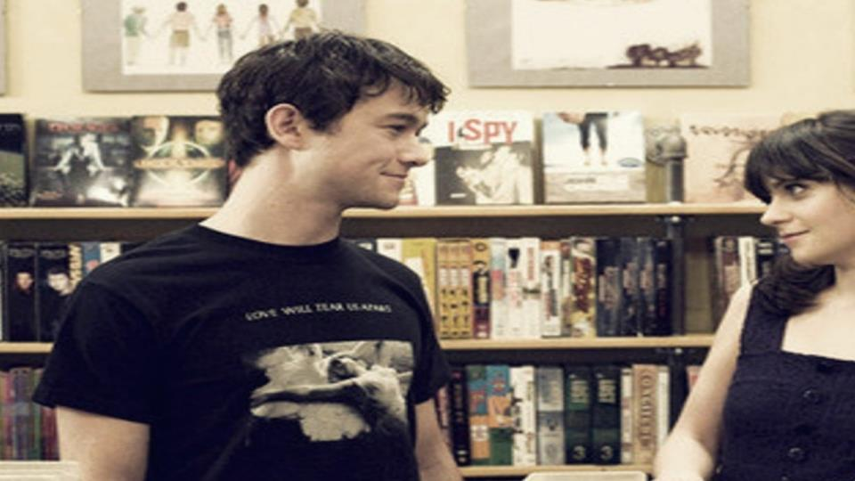

Amor à primeira vista?
Existe sim, por que não,
Cultive-o, não desista,
Senão é uma mera paixão.

Slide 4

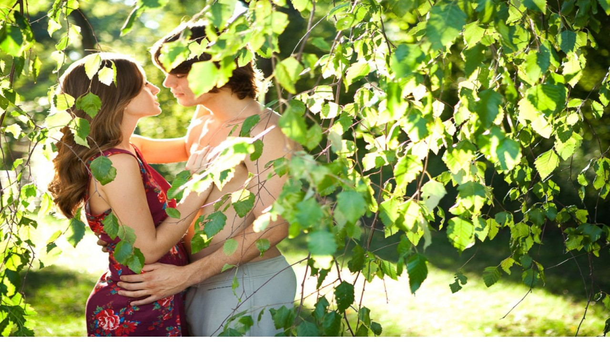

E paixão pode vir a todo momento,
Mas, amor? Amor, não!
O amor não nos deixa o pensamento,
O amor nos ilumina o coração.

Slide 5

Texto: Engana-se
Autor: José Cláudio Fernandes
Formatação: Dorotéia Gomes
Imagens: Internet
Divulgação:www.sergrasan.com
Doroteia Gomes Slides
doroteiagomes06@gmail.com
Jose Claudio Poesias e Cronicas
fernandesjc55@hotmail.com

